Slide 1


Slide 2



NỘI DUNG
I. Cấu trúc của sách và của bài học
II. Một số giải pháp sư phạm
III. Dạy đọc
IV. Dạy viết
V. Dạy nghe và nói
VI. Dạy tự đánh giá
VII. Đồ dùng học tập
2

Slide 3

I. CẤU TRÚC SÁCH, CẤU TRÚC BÀI
1
2. Cấu trúc của sách
1.1. Sắp xếp các bài học theo 5 chủ đề
– Em là búp măng non (Thiếu nhi)
– Em đi học (Nhà trường)
– Em ở nhà (Gia đình)
– Em yêu thiên nhiên (Thiên nhiên)
– Em yêu Tổ quốc Việt Nam (Tổ quốc)
3

Slide 4
I. CẤU TRÚC CỦA SÁCH VÀ CỦA BÀI HỌC
1.2. Các bài học trong sách
– Bài học chính: 31
– Mỗi bài - 1 chủ điểm nhỏ. VD:
+ Bài 3: Bạn bè của em
+ Bài 4: Em yêu bạn bè
– 2 bài - 1 chủ điểm lớn. VD: Bạn bè
– Bài ôn tập giữa, cuối HK: 4
– Thời lượng học: 1 bài/1 tuần
4

Slide 5
I. CẤU TRÚC CỦA SÁCH VÀ CỦA BÀI HỌC
2
2. Cấu trúc của bài học
Sắp xếp nội dung bài học theo HĐ rèn luyện KN
– Bài đọc 1 (thơ): 2 tiết
– Bài viết 1 (chính tả, tập viết): 2 tiết
– Bài đọc 2 (văn xuôi): 2 tiết
– Bài viết 2 (tập làm văn): 1 tiết
– Luyện nói và nghe: 1 tiết
– Tự đọc sách báo / Góc sáng tạo: 2 tiết/1,5 tiết
– Tự đánh giá (2 tuần 1 lần): 0,5 tiết
5

Slide 6
II. MỘT SỐ GIẢI PHÁP SƯ PHẠM
1
2. Áp dụng phương pháp tổ chức hoạt động
1.1. Mục tiêu: hình thành NL, PC cho HS
KĨ NĂNG
HOẠT ĐỘNG CỦA CHỦ THỂ
NL LÀM
KIẾN THỨC
THÁI ĐỘ
NĂNG LỰC ỨNG XỬ
NL HIỂU
6

Slide 7
II. MỘT SỐ GIẢI PHÁP SƯ PHẠM
1.2. Cách làm
– Mỗi bài học, tiết học là một kịch bản hoạt động
– Hoạt động của GV:
+ Giao nhiệm vụ cho HS
+ Tổ chức cho HS thực hiện nhiệm vụ
+ Tổ chức cho HS báo cáo kết quả thực hiện
– Hoạt động của HS:
+ Khởi động
+ Khám phá
+ Luyện tập
+ Vận dụng
7

Slide 8
II. MỘT SỐ GIẢI PHÁP SƯ PHẠM
2
2. Tính vừa sức
2.1. Không dạy lí thuyết
– Chưa tổ chức học Luyện từ và câu
– Các kiến thức, kĩ năng được hình thành, phát triển thông qua hoạt động, trò chơi
2.2. Chuẩn bị nền móng cho lớp trên
– Dạy dùng từ, đặt câu thông qua các câu hỏi
– Sơ đồ hóa để dễ vận dụng, VD:
+ Ai là gì? (Câu có vị ngữ là danh từ)
+ Ai làm gì? (Câu có vị ngữ là động từ)
+ Ai thế nào? (Câu có vị ngữ là tính từ)
8

Slide 9
II. MỘT SỐ GIẢI PHÁP SƯ PHẠM
3
2. Tính mở
3.1. Thiết kế nội dung mở để thực hiện giáo dục phân hoá.
3.2. Cách làm:
– Có nhiều BT lựa chọn để GV và HS chọn theo đặc điểm, điều kiện của mỗi lớp và khả năng, sở thích của mỗi HS.
– Có “phần mềm” gồm hơn 100 tiết Tự đọc sách báo, Góc sáng tạo, Ôn tập để GV linh hoạt sử dụng thời gian dạy học.
– GV có quyền điều chỉnh ngữ liệu.
9

Slide 10
III. DẠY ĐỌC
1
Bài đọc
– Mỗi tuần 2 bài đọc; tuần ôn tập 3 bài đọc
– Mỗi chủ điểm lớn (2 tuần) có 2 tiết tự đọc sách báo
– Bài đọc là văn bản văn học, văn bản thông tin
– Các VB có tính quy ước (mục lục sách, nội quy, TKB, TGB,…): bố trí ở các tiết Tự đọc sách báo, Nghe & nói, Viết làm mẫu cho HS thực hành.
Khai thác bài đọc
– Đọc hiểu (câu hỏi, giúp HS hiểu bài đọc)
– Luyện tập (bài tập thực hành về văn học, ngôn ngữ)
2
10

Slide 11
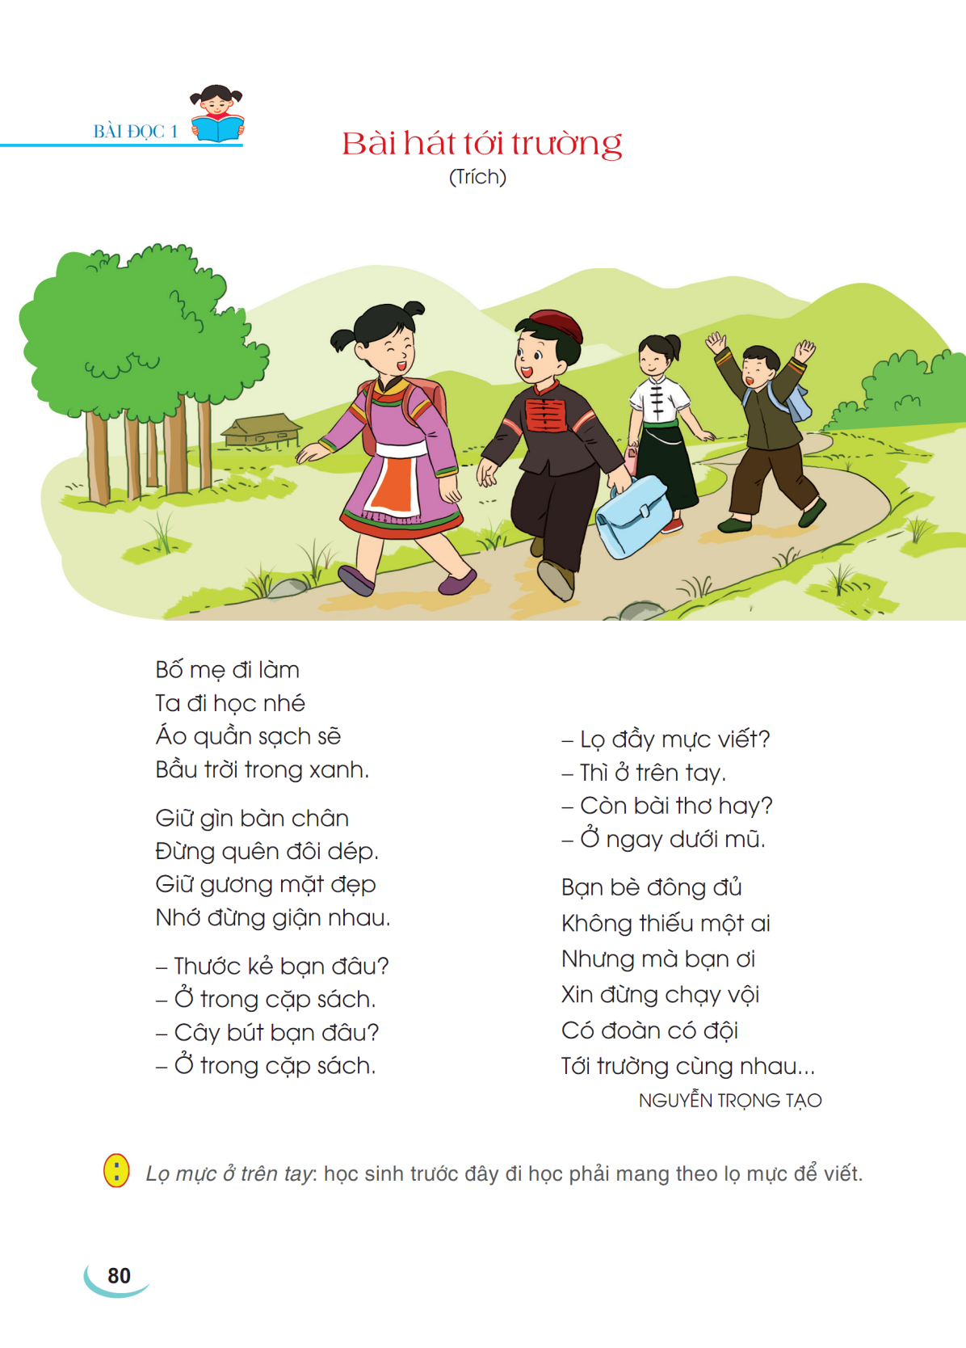
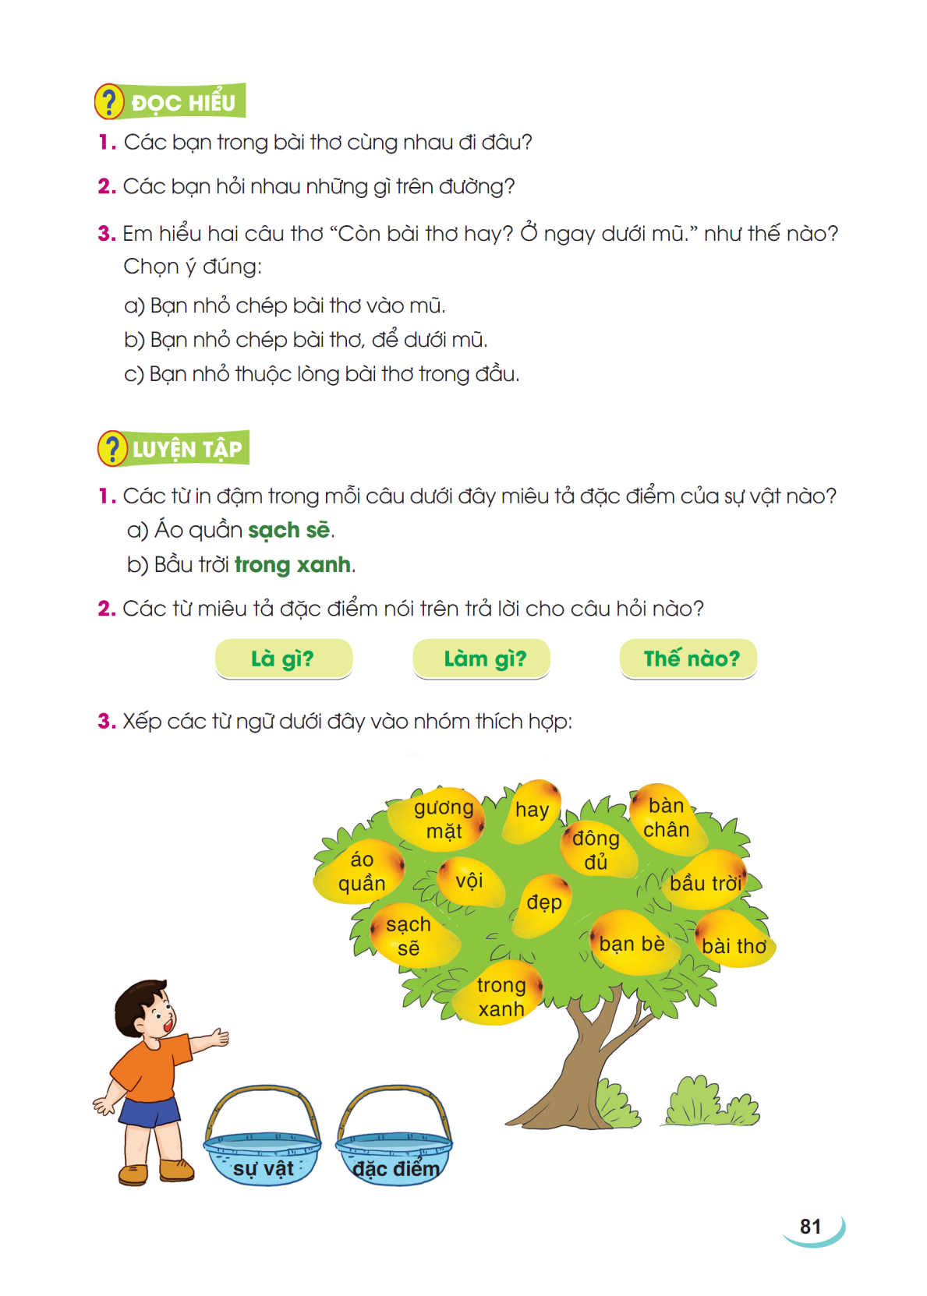
11

Slide 12
III. DẠY ĐỌC
3
Cách dạy bài đọc (xem: Giáo án tham khảo)
3.1. Hoạt động khởi động và giới thiệu bài
– Đối với các bài đọc mở đầu một chủ điểm, GV tổ chức cho HS thực hiện nhiệm vụ nêu ở phần Chia sẻ bằng các biện pháp dạy học khác nhau.
– Đối với các bài đọc khác, GV gắn/chiếu lên bảng/màn hình tranh ảnh minh hoạ/video; giới thiệu tên bài đọc. Mời HS nói tên những sự vật trong tranh ảnh; đoán nội dung câu chuyện, bài thơ, bài văn.
– GV giới thiệu bài đọc, tạo hứng thú cho HS.
12

Slide 13
III. DẠY ĐỌC
3
Cách dạy bài đọc
3.2. Hoạt động đọc thành tiếng
– GV đọc mẫu 1 lượt.
– GV tổ chức cho HS đọc thành tiếng: đọc trong nhóm, đọc nối tiếp trước lớp, đọc đồng thanh theo nhóm, đọc đồng thanh cả lớp,...
– GV đọc mẫu thêm 1 lượt.
13

Slide 14
III. DẠY ĐỌC
3
Cách dạy bài đọc
3.3. Hoạt động tìm hiểu bài
– GV tổ chức cho HS trả lời các câu hỏi đọc hiểu bằng nhiều biện pháp dạy học khác nhau (làm việc độc lập; ; đóng vai phỏng vấn; thảo luận nhóm theo kĩ thuật mảnh ghép, khăn trải bàn, phòng tranh,...).
– GV tổ chức cho HS báo cáo kết quả.
14

Slide 15
III. DẠY ĐỌC
3
Cách dạy bài đọc
3.4. Hoạt động luyện tập
– GV tổ chức cho HS làm các bài luyện tập bằng nhiều biện pháp dạy học khác nhau (làm việc độc lập; đóng vai phỏng vấn; thảo luận nhóm theo kĩ thuật mảnh ghép, khăn trải bàn, phòng tranh,...).
– GV tổ chức cho HS báo cáo kết quả.
15

Slide 16
III. DẠY ĐỌC
3
Cách dạy bài đọc
3.5. Hoạt động tổng kết
– GV tổ chức cho HS đọc lại toàn bài bằng nhiều biện pháp dạy học khác nhau (ô cửa bí mật, hái hoa, bắt thăm,...).
– GV nhận xét về 2 tiết học, dặn dò những điều cần thiết.
16

Slide 17
III. DẠY ĐỌC
4
Cách tổ chức HĐ tự đọc sách báo
4.1. Giao nhiệm vụ
– Mời 1, 2 HS đọc nhiệm vụ nêu trong SGK
– Kiểm tra sự chuẩn bị của cả lớp. Nhắc HS quên sách có thể đọc bài M trong SGK.
4.2. Tổ chức thực hiện nhiệm vụ
– Tạo không khí yên tĩnh để HS tự đọc, ghi chép (tiết 1).
– Theo dõi, giúp đỡ HS, giải quyết tình huống sư phạm.
17

Slide 18
III. DẠY ĐỌC
4
Cách tổ chức HĐ tự đọc sách báo
4.3. Tổ chức báo cáo kết quả
– HS kể/đọc lại cho bạn cùng nhóm nghe một phần hoặc toàn bộ văn bản đã đọc và những điều đã ghi chép (nếu có).
– HS kể/đọc lại cho cả lớp nghe nghe một phần hoặc toàn bộ văn bản đã đọc và những điều đã ghi chép (nếu có).
18

Slide 19
IV. DẠY VIẾT
1
Bài viết 1
– Chính tả đoạn, bài (tập chép, nghe - viết)
– Chính tả âm, vần (CT quy tắc, CT phương ngữ)
– Tập viết (chữ viết hoa)
Bài viết 2: viết câu (các kiểu câu, các nghi thức lời nói), viết đoạn văn ngắn (kể chuyện, tả đồ vật)
Góc sáng tạo: các bài tập viết, vẽ, hoạt động nhằm khơi gợi ở học sinh ý tưởng sáng tạo và hướng dẫn các em vận dụng những điều đã học vào đời sống.
2
3
19

Slide 20
IV. DẠY VIẾT
4
Cách tổ chức HĐ Góc sáng tạo (xem: Giáo án TK)
4.1. Giao nhiệm vụ
– Mời 1, 2 HS đọc nhiệm vụ nêu trong SGK.
– Mời 1, 2 HS làm mẫu, nếu cần.
4.2. Tổ chức thực hiện nhiệm vụ
– HS tự thực hiện nhiệm vụ (viết, vẽ, hoạt động theo hướng dẫn trong SGK; GV không làm thay).
– GV theo dõi, giúp đỡ HS, giải quyết tình huống sư phạm
4.3. Tổ chức báo cáo kết quả
Trưng bày, giới thiệu, bình chọn sản phẩm ở tổ/lớp.
20

Slide 21
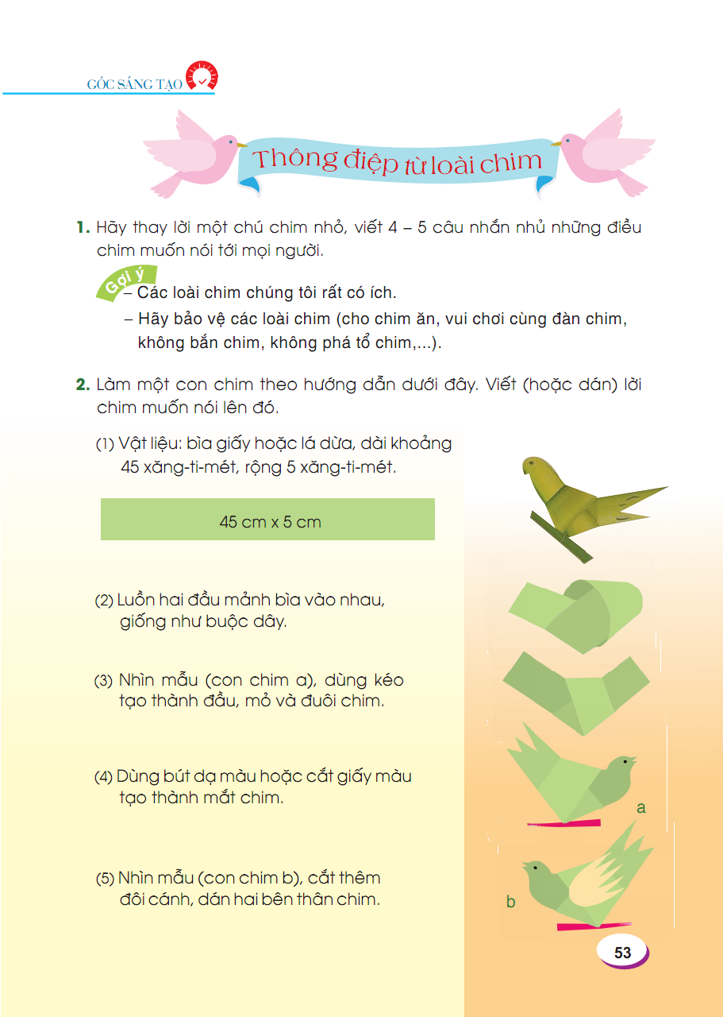
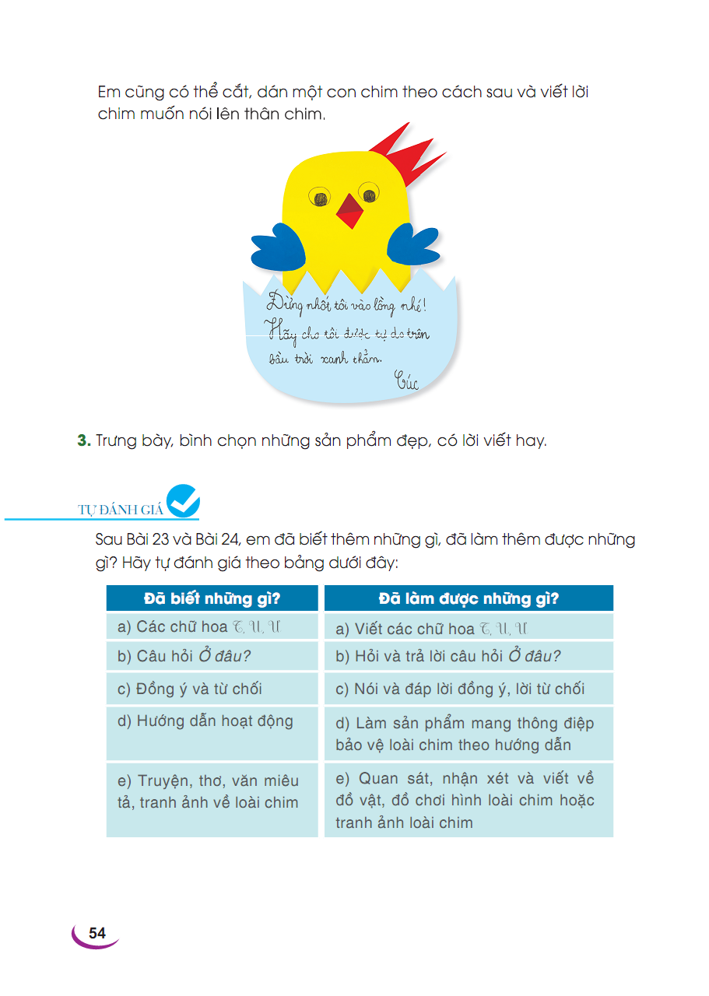
21

Slide 22
IV. DẠY VIẾT
4
Cách tổ chức HĐ Góc sáng tạo
Tiếng Việt 2 - Góc Sáng Tạo.mp4
22

Slide 23
V. DẠY NGHE VÀ NÓI
1
Kể chuyện đã học (dựa vào tranh và gợi ý)
Kể chuyện được nghe thầy cô kể (dựa vào tranh và gợi ý)
Kể chuyện được chứng kiến, tham gia (dựa vào gợi ý)
Nghe, nêu lại nội dung chính của một bài hát, một bản tin thời tiết đơn giản (dựa vào gợi ý)
Quan sát đồ vật, tranh ảnh và trao đổi về kết quả quan sát (dựa vào gợi ý)
2
3
4
5
23

Slide 24
V. DẠY NÓI VÀ NGHE
6
Cách dạy (trừ dạy kể chuyện, GV đã quen)
6.1. Giao nhiệm vụ cho HS
– GV mời 1, 2 HS đọc BT và gợi ý
– GV mời 1, 2 HS làm mẫu, nếu cần
6.2. Tổ chức cho HS thực hiện nhiệm vụ
– HS làm việc độc lập/nhóm để thực hiện nhiệm vụ
– GV theo dõi, hướng dẫn HS thực hiện nhiệm vụ
6.3. Tổ chức cho HS báo cáo kết quả
24

Slide 25
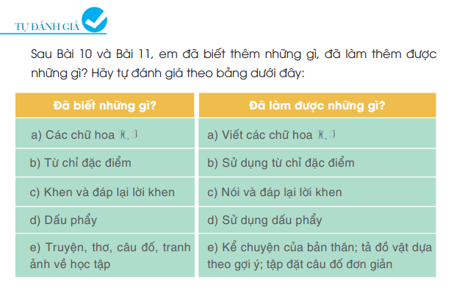
VI. DẠY TỰ ĐÁNH GIÁ
25

Slide 26
VI. DẠY TỰ ĐÁNH GIÁ
Cách dạy (xem: Giáo án Tự đánh giá sau Bài 23, 24)
1. Giao nhiệm vụ cho HS
– GV mời 1, 2 HS đọc bảng tổng kết và làm mẫu.
– Bảng tổng kết gồm 2 cột; nội dung 2 cột có quan hệ với nhau theo từng cặp. Khi đọc, cần đọc lần lượt từ dòng a ở cột trái (Đã biết những gì?) sang dòng a ở cột phải (Đã làm được những gì?); tiếp đến, đọc các dòng khác theo cách tương tự.
– Việc này chỉ cần thực hiện ở 2, 3 lần tự đánh giá đầu tiên; khi HS đã quen thì để tự các em đọc và đánh dấu.
26

Slide 27
VI. DẠY TỰ ĐÁNH GIÁ
2. Tổ chức cho HS thực hiện nhiệm vụ
– HS đánh dấu + / - (hoặc dấu ✓) vào các dòng thích hợp trong bảng tự đánh giá ở Vở bài tập (hoặc phiếu học tập).
– GV theo dõi, hướng dẫn đánh dấu.
3. Tổ chức cho HS báo cáo kết quả thực hiện nhiệm vụ
– HS mở trang vở BT đã đánh dấu lên mặt bàn.
– GV dùng máy chiếu qua đầu (overhead) chiếu kết quả làm bài của 1, 2 HS.
27

Slide 28
VII. ĐỒ DÙNG DẠY VÀ HỌC
1
Phiên bản điện tử (kèm theo SGK giấy)
1.1. Phiên bản điện tử là gì?
Thể hiện nội dung trang sách bằng hình ảnh 2D
Tiếng Việt 2 - Cậu bé đứng ngoài lớp học.mp4
Tiếng Việt 2 - Bác sóc đãng trí.mp4
Chuyển các bài tập thành BT tương tác
TV1-Tập 1-Bài 1-trang 8.mp4
TV1-Tập 1-Bài 1-trang 7.mp4
Lưu vết hoạt động sử dụng phiên bản điện tử
1.2. Truy cập, sử dụng phiên bản điện tử
28

Slide 29
VII. ĐỒ DÙNG DẠY VÀ HỌC
2
Sách bổ trợ (nên có)
2.1. Sách giáo viên Tiếng Việt 2
2.2. Vở bài tập Tiếng Việt 2
2.3. Vở Luyện viết 2 (bằng giấy phủ keo chống nhoè)
29

Slide 30
VII. ĐỒ DÙNG DẠY VÀ HỌC
3
Sách tham khảo (tùy chọn)
3.1. Truyện đọc lớp 2
3.2. Bộ phiếu Ôn luyện cuối tuần TV 2
3.3. Vở thực hành TV 2
3.4. Em luyện viết đúng, viết đẹp lớp 2
30

Slide 31
VII. ĐỒ DÙNG DẠY VÀ HỌC
Quý Thầy Cô có thể trao đổi kinh nghiệm dạy họcvà nhận mọi giải đáp về SGK Tiếng Việt (bộ sách Cánh Diều) khi tham gia facebook
NHÓM GIÁO VIÊN CÁNH DIỀU – TIỂU HỌC
31

Slide 32
TIẾT DẠY MẪU
TIENG VIET 2 1806.mp4
32

Slide 33


